Slide 1

UỶ BAN NHÂN DÂN QUẬN LONG BIÊN
TRƯỜNG MẦM NON BAN MAI XANH
GIÁO DỤC PHÁT TRIỂN NGÔN NGỮ
HOẠT ĐỘNG LÀM QUEN VĂN HỌC
Đề tài: Thơ: Quả.
GIÁO VIÊN: Minh Thúy- Vũ Nga

Slide 2
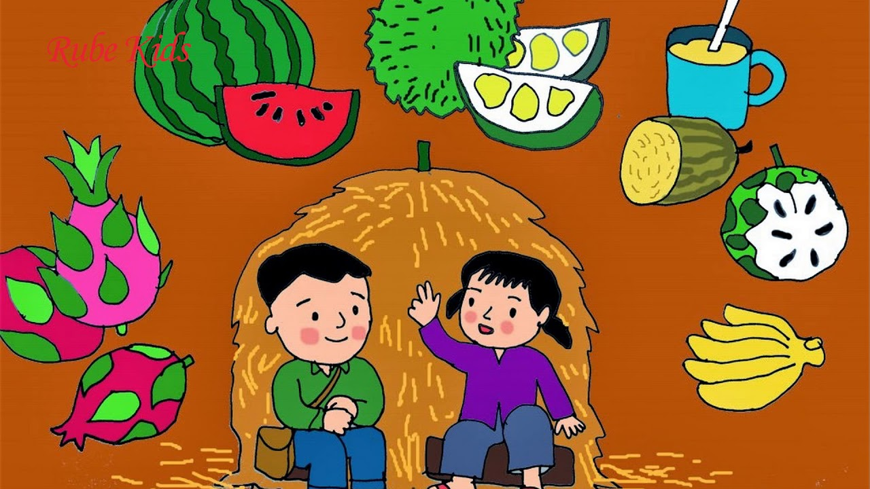
Bài Thơ: Quả

Slide 3
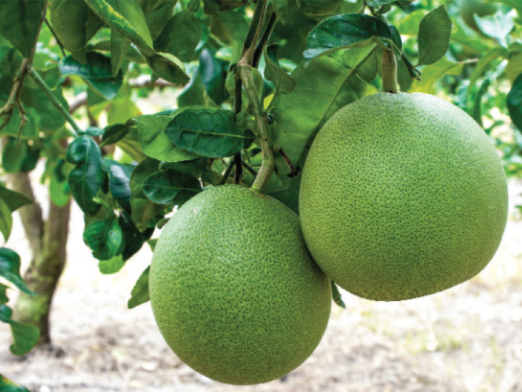
Tròn như quả banh
Vỏ có màu xanh
Đó là quả bưởi

Slide 4
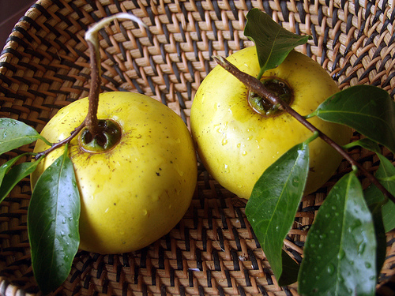
Hay dành để ngửi
Là quả thị thơm

Slide 5
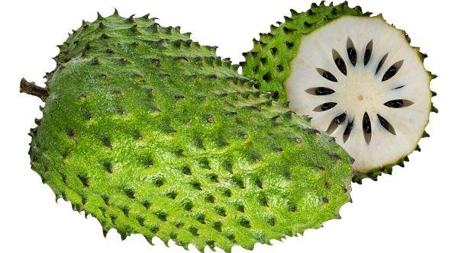
Múi trắng như cơm
Mãng cầu chua ngọt

Slide 6
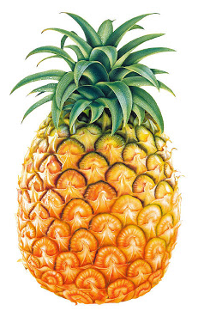
Muốn ăn phải gọt
Là quả dứa gai

Slide 7
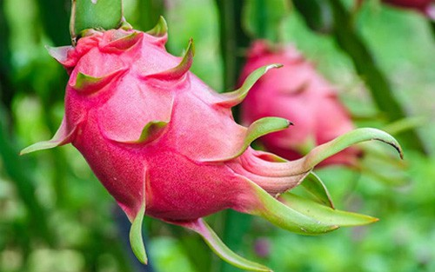
Quả cũng có tai
Là thanh long đỏ

Slide 8
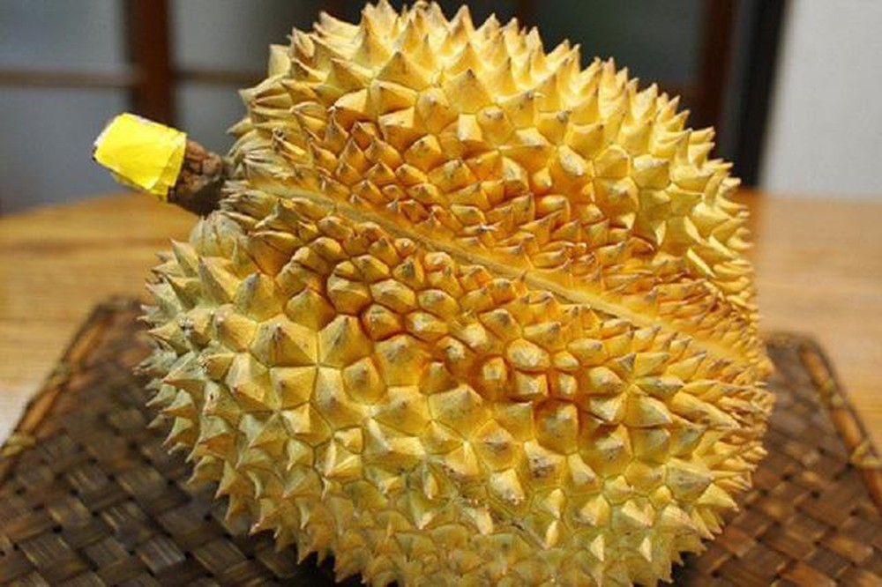
Có gai ngoài vỏ
Là quả sầu riêng

Slide 9
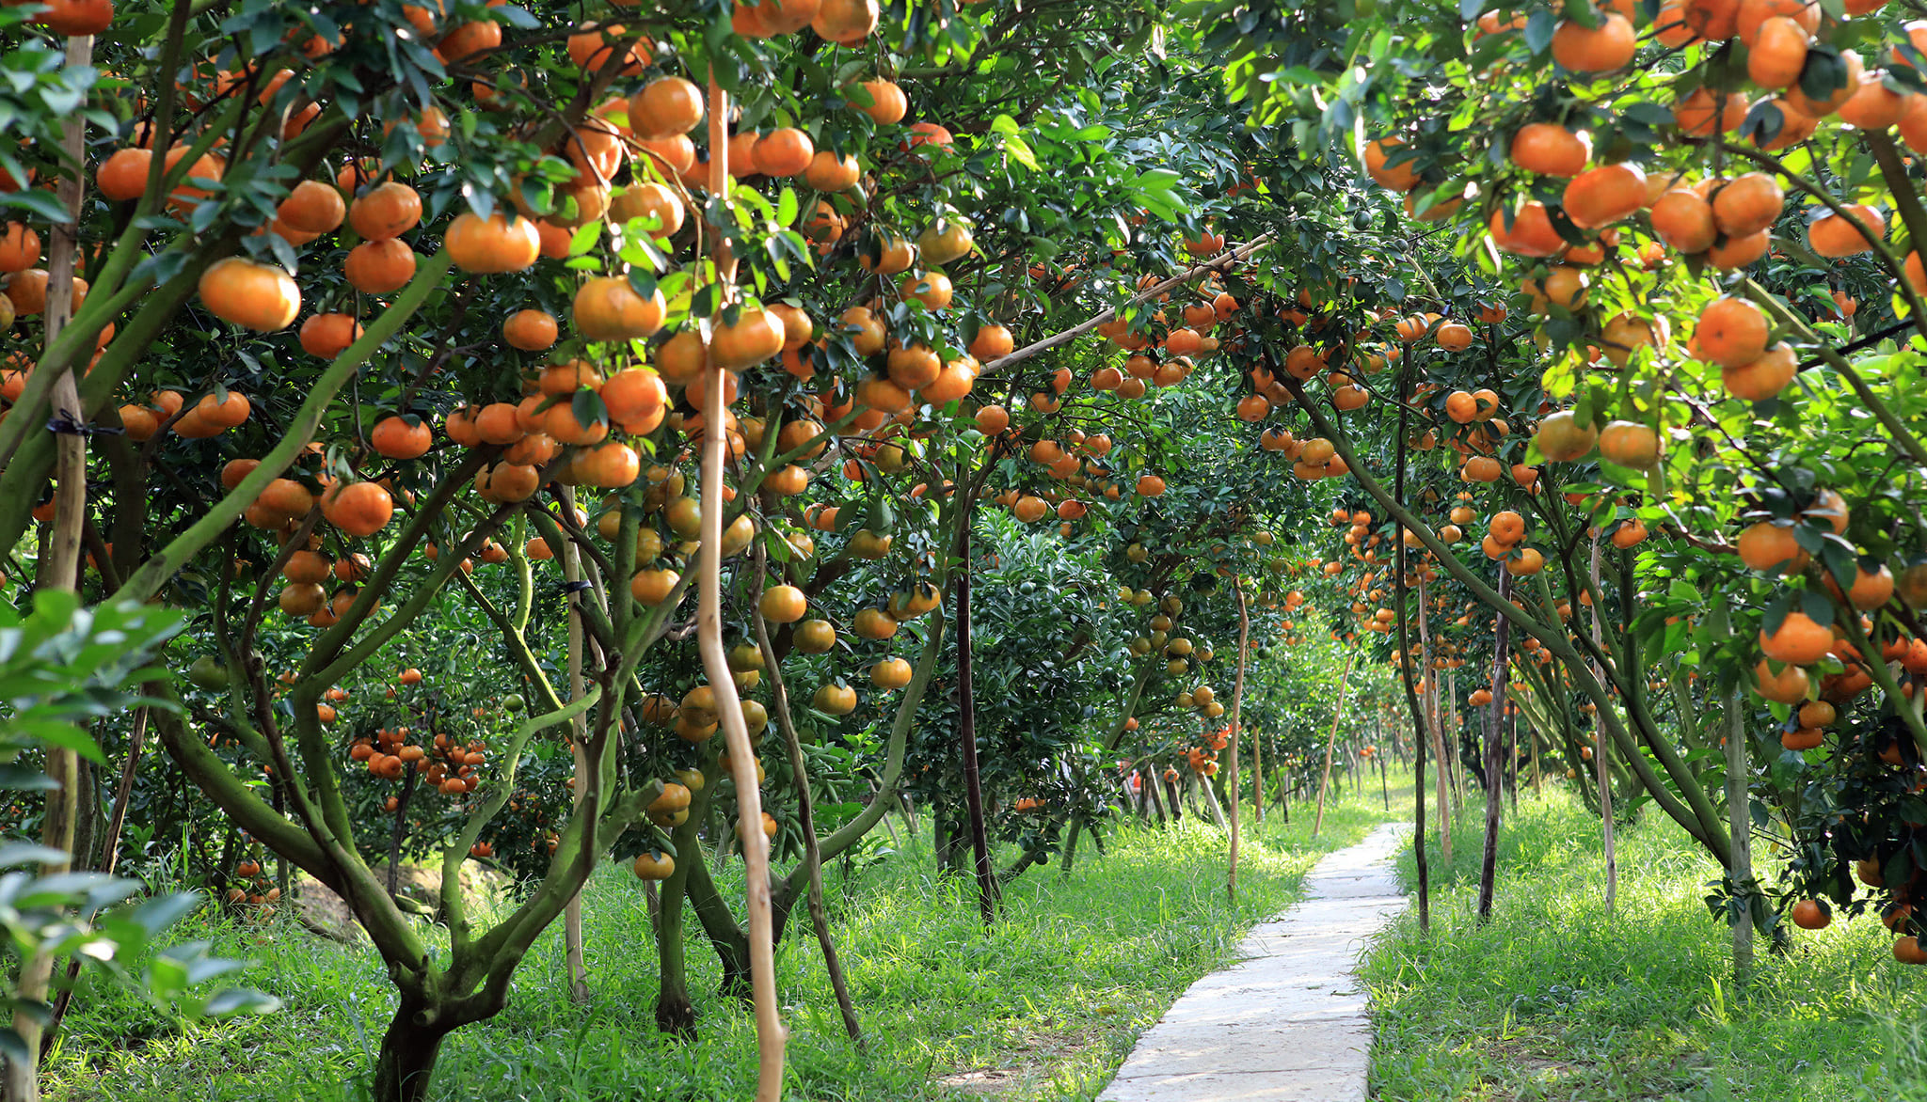
Những buổi chiều nghiêng
Ngắm nhìn vườn quả
Em yêu tất cả
Vườn quả của em

Slide 10
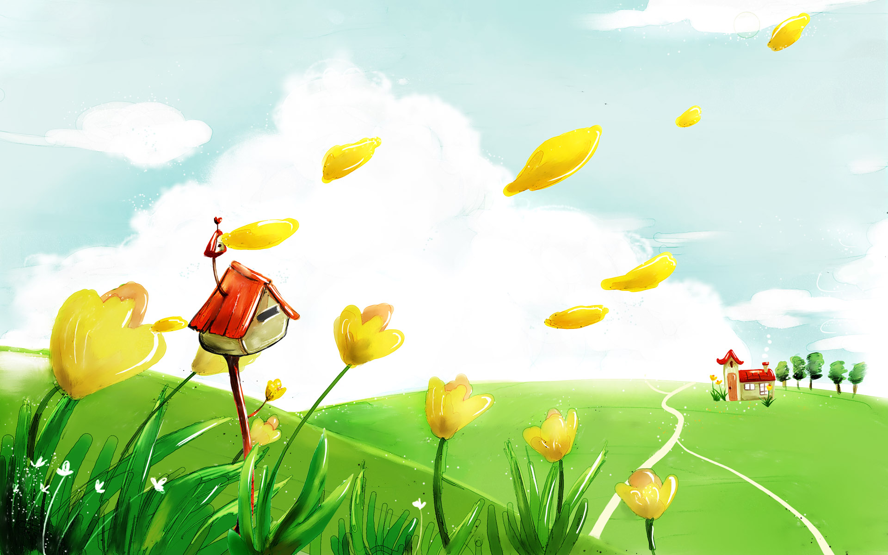
Đàm thoại
- Cô vừa dạy các con bài thơ gì?

Slide 11
Trong bài thơ có nhắc tới những quả gì?

Slide 12
Quả bưởi có đặc điểm bên ngoài như thế nào?

Slide 13
Quả gì mọi người hay dành để ngửi?

Slide 14
Quả có múi màu trắng như cơm là quả gì?

Slide 15
Đố các con muốn ăn phải gọt là quả gì?

Slide 16
Tác giả ví quả gì mà lại có tai?

Slide 17
Còn quả cuối cùng bên ngoài có gai là quả gì?

Slide 18

Quả
Tròn như quả banh
Vỏ có màu xanh
Đó là quả bưởi
Hay dành để ngửi
Là quả thị thơm
Múi trắng như cơm
Mãng cầu chua ngọt
Muốn ăn phải gọt
Là quả dứa gai
Quả cũng có tai
Là thanh long đỏ
Có gai ngoài vỏ
Là quả sầu riêng
Những buổi chiều nghiêng
Ngắm nhìn vườn quả
Em yêu tất cả
Vườn quả của em

Slide 19

Xin chào và hẹn gặp lại

